Slide 1
HDL Homework2說明
黃宥翔 chris900623@gmail.com
郭昱 ivan010517@gmail.com
2024 HDL

Slide 2
Outline
Write Verilog Code
Write Testbench
Run Pre Synthesis Simulation – VCS
Logic Synthesis – Design Compiler
Run Post Synthesis Simulation – VCS
PrimeTime
Snapshot Waveform – nWave
Complete Report

Slide 3
繳交檔案
Testbench
RTL
Gate Level
PT
Vivado
Report.pdf
以上打包成MXXXXXXXXX.zip壓縮檔並繳交

Slide 4
繳交檔案
Testbench
Clock_gating
pre_syn_testbench.v
post_syn_testbench.v
Non_pipeline
pre_syn_testbench.v
post_syn_testbench.v
pipeline
pre_syn_testbench.v
post_syn_testbench.v
RTL
Gate Level
PT
Vivado
Report.pdf

Slide 5
Testbench
testbench的輸入a、b、c、s使用random產生，至少要200組(可以更多組)，而c必須要50%的數量為非0值、50%為0值，也就是TB中c有100個要非0值 有100個要0值。限制c的0與非0數量，在做pipeline與clock-gating的power比較較容易看出差異。
此作業可不考慮singed、unsigned、以及溢位，或是也可以在TB上限制若在a-b時b的數值小於a。並且輸出d要保持在16位元
TB在做驗證時請使用$display()或$strobe()或$monitor()等verilog語法去列印輸出與輸入值，可方便做驗證，在截圖時也請麻煩附上部分列印結果

Slide 6
繳交檔案
Testbench
RTL
Clock_gating
clockgating.v
Non_pipeline
nonpipeline.v
pipeline
pipeline.v
Gate Level
PT
Vivado
Report.pdf

Slide 7
RTL
這次作業不需要跟作業1一樣做delay-optimization、area-optimization、in-between，只需要做delay-optimization的合成就好。
在做pipeline、clock-gating各階的pipeline delay，每階的pipeline要分module寫，這樣在做DC的timing report 才能用unlevel找到各階module的delay。(指令可以看作業2的dc.tcl，並且要把註解拿掉)
Clock gating的寫法請使用 Clock Gating 2024.pptx第12頁方法2的推薦寫法(non-latch Version)，之後再用dc.tcl的replace_clock_gates轉成Latch-based Clock Gating。請別使用方法一的Auto Clock Gating方法。

Slide 8
繳交檔案
Testbench
RTL
Gate Level
Clock_gating
delay
Non_pipeline
delay
pipeline
delay
PT
Vivado
Report.pdf

Slide 9
繳交檔案
Testbench
RTL
Gate Level
PT
Clock_gating
report_power_average_vcd_hw2_gclk.rpt
Non_pipeline
report_power_average_vcd_hw2_nonpipe.rpt
pipeline
report_power_average_vcd_hw2_pipe.rpt
Vivado
Report.pdf

Slide 10
PT
在比較primetime輸出的power上，一定要的看出來clock-gating的total power會比pipeline小，並且在做clock-gating與 pipeline的pattern要相同，並且也請查看Gating DFF使用比例是否有成功與達到預期的結果。(指令可以看作業2的dc.tcl或作業2的ppt，並且使用tcl時要把註解拿掉)
作業2的primetime不需要做分開模擬c為0與c不為0的情況，也就是說vcd的波型檔一個電路只會有一個，例如作業有3個電路(non-pipelined、pipeline、clock-gating)，那只會有3個vcd檔案，並且每個vcd就記錄了c為0(100筆)與c不為0(100筆)的情況(共200筆)，讓TB直接跑完200筆資料就好。 此作業也不用交vcd。
primetime的power結果也要截圖。

Slide 11
繳交檔案
Testbench
RTL
Gate Level
PT
Vivado
Pipeline.xdc
Behavior.wcfg
post-imp.wcfg
.xpr.zip
Report.pdf

Slide 12
Vivado
vivado 請用自己的，server的用不了。
vivado不需要合non-pipelined與clock-gating，只需要做pipeline即可。
在做Post-imp -Simulation時，把reset 訊號拉到至少100ns時輸出結果才不會出錯。

Slide 13
繳交檔案
Testbench
RTL
Gate Level
PT
Vivado
Report.pdf
模擬波形圖
模擬波形圖
RTL level
Gate level (delay optimize)
數據表格
心得

Slide 14
Report.pdf
word檔案 必須要有Pre-sim與 Gate-level-sim的波形截圖(3個電路*2)與解釋，Design compiler的area、power、timing截圖以及pipeline、clock-gating的各階pipeline delay，部分驗證截圖(第9點)，Primetime power測量截圖，Vivado Behavior 與 post implement 波形和解釋，Vivado Summary Overview 截圖。
作業2 PDF上的表格也要在呈現並填寫在Word裡。

Slide 15
繳交檔案
Testbench
RTL
Gate Level
PT
Vivado
Report.pdf
請不要上傳製程檔案(N16ADFP_StdCell.v)，上傳扣50分。
以上打包成MXXXXXXXXX.zip壓縮檔並繳交

Slide 16
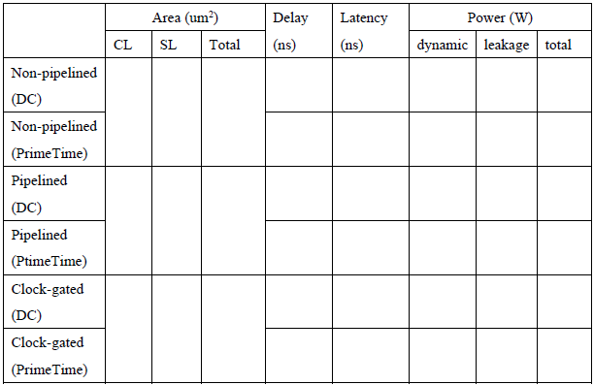
數據表格

